Slide 1
Сайт. Кроссворды

Slide 2
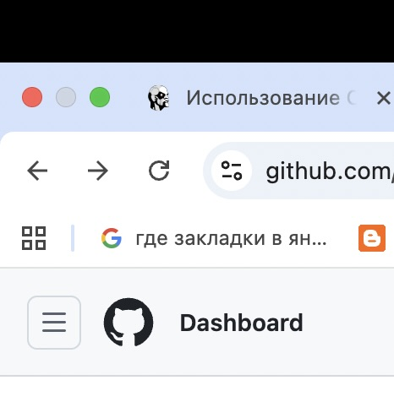
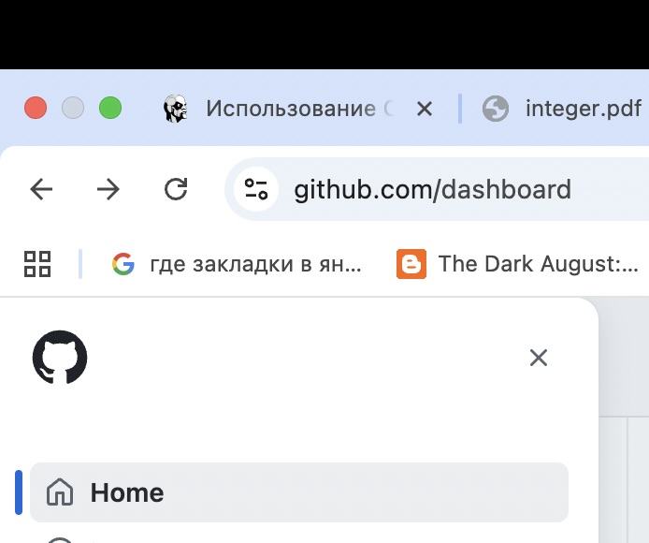
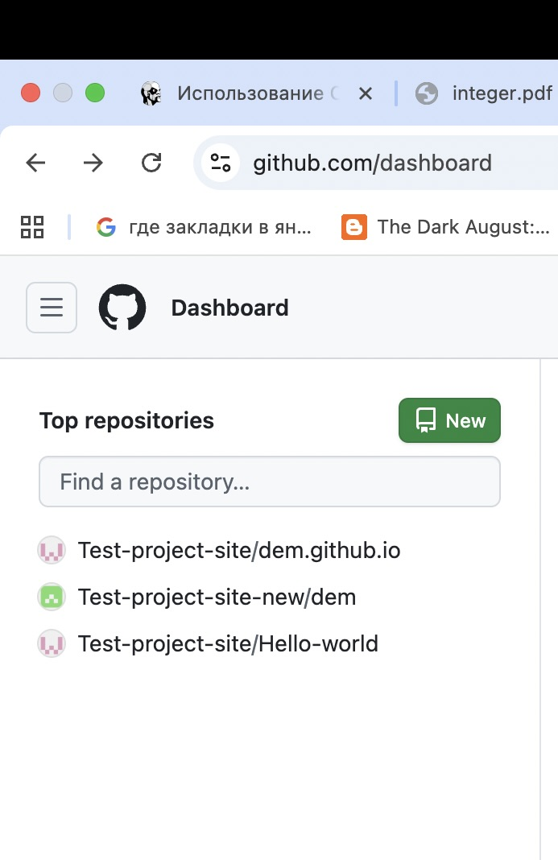
Изменение сайта друга
Нажать на
иконку с 3 палочками
2) Выбрать Home
3) Должны увидеть свой репозиторий и репозиторий друга

Slide 3


Slide 4
4) Перейдите в репозиторий друга
5) Откройте qwen. Самостоятельно напишите запрос в qwen, который подготовит Вам файл на языке html. В файле должен быть код по созданию кроссворда в графическом виде на новогоднюю тему из 10 русских слов, которые Вы определяете самостоятельно заранее в запросе для qwen.
6) Файл, который создаст Qwen необходимо сохранить в текстовом редакторе. Поэтому спросите у qwen, как в Astra Linux (астра линукс) запустить/открыть редактор Kate
7) Скопируйте код с кроссвордом из qwen
8) Сохраните файл с кроссвордом в своей домашней директории под именем krossvordRU.html

Slide 5
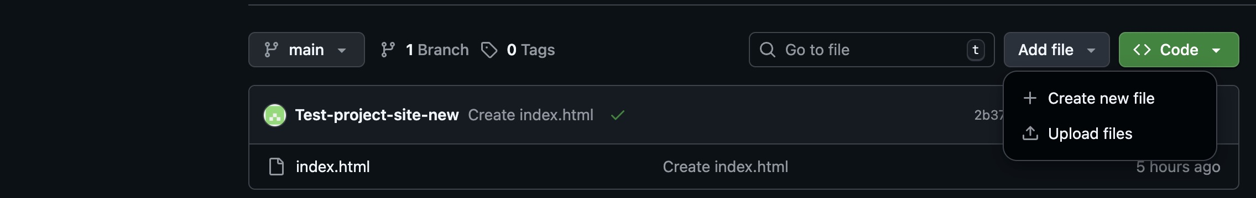
9)Повторите предыдущие действия с 5 по 8 для создания файла krossvordEN.html с кодом по генерации кроссворда из 5 слов на новогоднюю тему из английского языка
10) Загрузите на сайт друга оба своих кроссворда:
Add file / Upload file
11) Отредактируйте файл index.html, добавив в него оба кроссворда:
внутри тега <body> создать для каждого кроссворда по строке –
<a href="krossvordRU.html">Русский кроссворд</a>

Slide 6
12) Попросите друга адрес его сайта и откройте его сайт в броузере
13) Проверьте работоспособность своих кроссвордов, решив их

